Slide 1

স্বাগত
সবাইকে

Slide 2



পরিচিতি
মো. আব্দুল মজিদ মিঞা
শ্রেণি – ষষ্ঠ
সহকারি শিক্ষক গণিত
বিষয় – বিজ্ঞান
কামাল বাজার ফাজিল মাদরাসা
বিশ্বনাথ , সিলেট ।
অধ্যায় – চতুর্থ
০১৭২০-৫৬৫২৫২

Slide 3
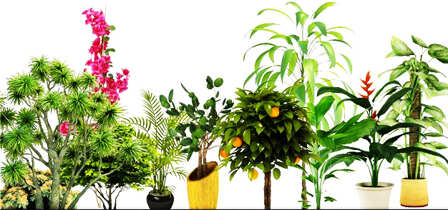
শিক্ষার্থীরা, এসো আমরা কিছু ছবি দেখি ।
বলতো,ছবিগুলো কিসের ছবি ?
বিভিন্ন ধরনের উদ্ভিদের ছবি।

Slide 4
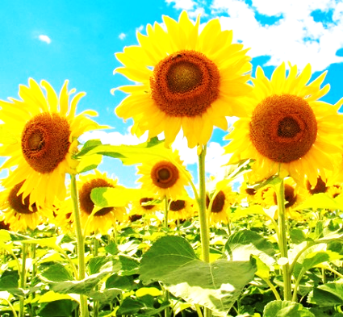
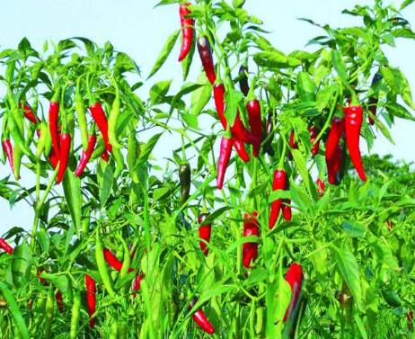
নিচের ছবিগুলো লক্ষ কর ।
ছবিগুলো কোন ধরনের উদ্ভিদ ?
সপুষ্পক উদ্ভিদ

Slide 5
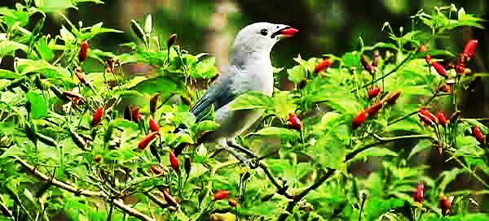
আজকের আলোচ্য পাঠ – সপুষ্পক উদ্ভিদের বাহ্যিক বৈশিষ্ট্য

Slide 6
শিখনফল
এই পাঠ শেষে শিক্ষার্থীরা ...
সপুষ্পক উদ্ভিদকে সংজ্ঞায়িত করতে পারবে ,
সপুষ্পক উদ্ভিদের বাহ্যিক বৈশিষ্ট্য ব্যাখ্যা করতে পারবে ,
সপুষ্পক উদ্ভিদের বিভিন্ন অংশের মধ্যে তুলনা করতে পারবে ।

Slide 7
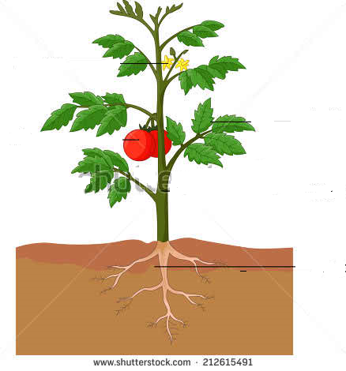
একটি আদর্শ সপুষ্পক উদ্ভিদের বিভিন্ন অংশ
ফুল
পাতা
ফল
কান্ড
মূল
আদর্শ সপুষ্পক উদ্ভিদের প্রধান অংশ পাঁচটি যথাঃ- মূল, কান্ড, পাতা, ফুল ও ফল ।

Slide 8
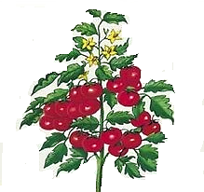
ফুল
ফল
পাতা
কান্ড
উদ্ভিদের মাটির উপরের অংশ ( কান্ড, পাতা, ফুল,ফল ) কে একত্রে বিটপ বলা হয় ।

Slide 9

একক কাজ
সপুষ্পক উদ্ভিদ কী ? পাঁচটি উদাহরণসহ লিখ ।

Slide 10
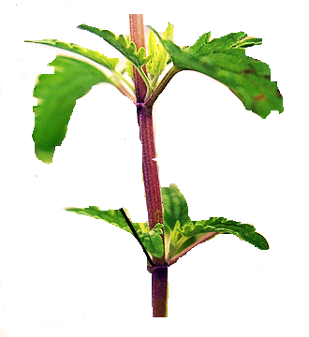
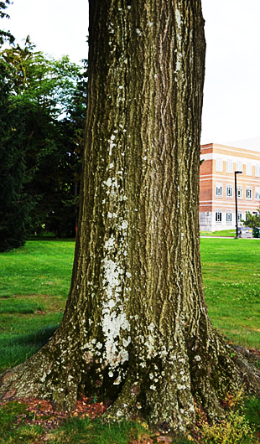
উদ্ভিদের কান্ড
পর্ব
পর্বমধ্য
কান্ড
পর্বমধ্য
পর্ব
উদ্ভিদের কান্ডের গায়ে পর্ব ও পর্ব মধ্য থাকে । পর্ব থেকে পাতা উৎপন্ন হয় ।
উদ্ভিদের কান্ড পাতা ও শাখা-প্রশাখার ভার বহন করে ।

Slide 11
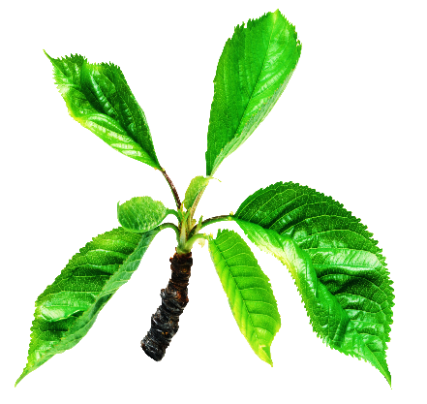
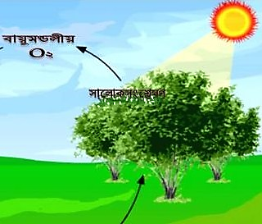
উদ্ভিদের পাতা
পাতা
উদ্ভিদের শাখা-প্রশাখার গায়ে পাতার সৃষ্টি হয় এবং পাতায় উদ্ভিদের খাদ্য তৈরী হয় ।

Slide 12

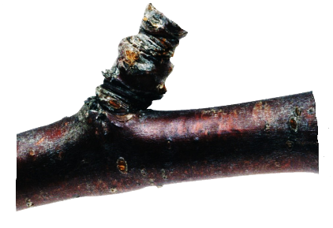
জোড়ায় কাজ
চিত্রে উদ্ভিদের অংশটির বৈশিষ্ট্যগুলি লিখ ।

Slide 13
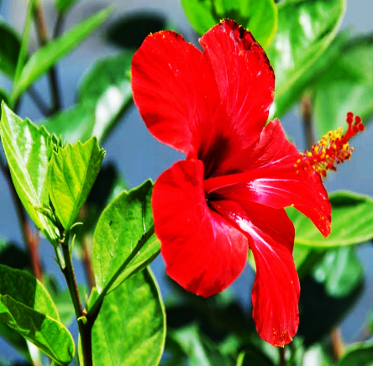
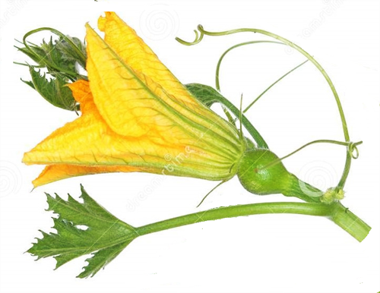
উদ্ভিদের ফুল
পত্র কক্ষ
পত্রকক্ষে ফুলের জন্ম হয় । এই ফুল থেকেই ফল হয় ।

Slide 14
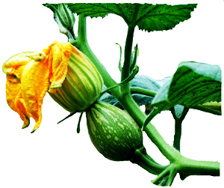
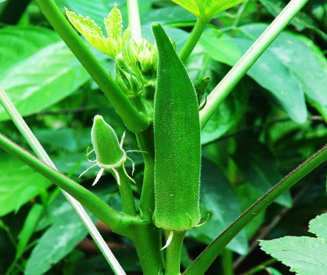
উদ্ভিদের ফল
ফুল বুড়ো হয়ে ঝরে যায় । ঝরা ফুলের গোড়ায় যে
অংশটি থেকে যায় তা বড় হয়ে ফল সৃষ্টি করে ।

Slide 15
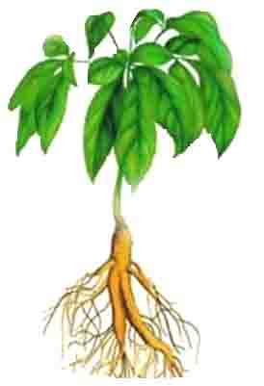
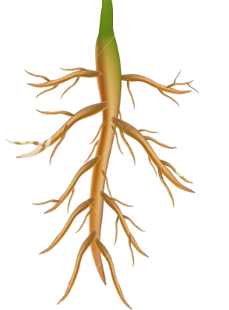
উদ্ভিদের মূল
প্রধান মূল
শাখা মূল
প্রশাখা মূল
উদ্ভিদের যে অংশ পর্ব,পর্বমধ্য ও অগ্রমূকুলবিহীন তাকেই মূল বলে । ভ্রূণমুল থেকে প্রধান মূল, প্রধান মূল থেকে শাখা মূল, শাখা মূল থেকে প্রশাখা মূল উৎপন্ন হয় ।

Slide 16


দলীয় কাজ
চিত্রে উদ্ভিদের দুইটি অংশের মধ্যে চারটি পার্থক্য লিখ ।

Slide 17
মূল্যায়ন
১. সপুষ্পক উদ্ভিদের প্রধান অংশ কয়টি?
ক. ২টি
খ. ৩টি
গ. ৪টি
ঘ. ৫টি
২.ফল উদ্ভিদের কোথায় উৎপন্ন হয় ?
ক. শাখায়
খ.পাতায়
গ. পত্রকক্ষে
ঘ. পর্বমধ্যে
৩. বিটপের অংশ হলো-
i) কান্ড ও পাতা
ii) মূল ও কান্ড
iii) ফুল ও ফল
নিচের কোনটি সঠিক?
ক. i, ii
খ. i, iii
গ. ii, iii
ঘ. i, ii, iii

Slide 18
বাড়ির কাজ
তোমার বাড়ির পাশে থেকে ছোট্ট একটি গাছ মূলসহ তুলে আন ।
এবার তার চিত্র এঁকে বিভিন্ন অংশের নাম লিখ ।

Slide 19
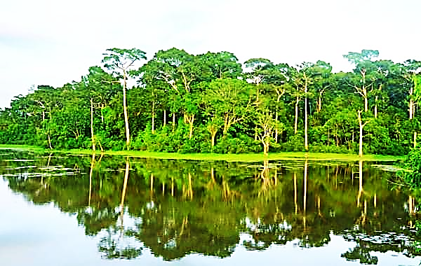
ধন্যবাদ সবাইকে

